Slide 1
Felsefe
Bölümümüz hakkında

Slide 2
Felsefe bölümünün önemli yılları
Yüksek Lisans Programımızın Açılışı
Doktora Programımızın Açılışı
2001
2002
2005
2011
Bölümün Kuruluşu
Lisans Programımızın Açılışı

Slide 3
Misyonumuz
Akdeniz Üniversitesi Felsefe Bölümü’nün misyonu, çok söylemli bir milenyumda, hakikat duygusu ve merakını yitirmeden, doğru düşünme becerilerini güvenilir bilgiyle birleştiren, yerel ile küresel arasında «düello» değil, bir «düet» yaratmayı arzulayan öğrenciler yetiştirmektir.

Slide 4
Vizyonumuz
Temel vizyonumuz felsefenin bütün disiplinlerinde uluslararası literatüre ve güncel gelişmelere hakim, donanımlı felsefe grubu öğretmenleri ve akademisyen adayları eğitmek ve istihdam edilmeleri için olanaklar oluşturulmasını sağlamaktır.

Slide 5
Felsefe Bölümü Mezun Öğrencileri
 | Toplam Mezun
2017 | 108
2018 | 90
2019 | 90
2020 | 83
2021 | 70

Slide 6
Felsefe Bölümü Kayıtlı Öğrenci Sayıları
 | Toplam
2017 | 615
2018 | 662
2019 | 663
2020 | 438
2021 | 412
2022 | 352

Slide 7
Felsefe Bölümü Lisansüstü Öğrencileri
Felsefe Bölümü Mezun Lisansüstü Öğrencileri
 | Yüksek Lisans | Doktora
Toplam | 76 | 14
2021 | 35 | 7
 | Yüksek Lisans | Doktora
2022 | 46 | 34

Slide 8
4 | Uluslararası makale
2 | Uluslararası bildiri
2 | Ulusal Bildiri
2 | Uluslararası Kitap
3 | Uluslararası Kitap Bölümü
3 | Uluslararası Kitap Editörlüğü
1 | Tr Dizin Dergi Editörlüğü
Felsefe Bölümü Literatüre Katkısı
2021-2022

Slide 9
SİSTEMATİK FELSEFE VE MANTIK
TÜRK-İSLAM DÜŞÜNCESİ TARİHİ
FELSEFE TARİHİ
BİLİM TARİHİ VE FELSEFESİ

Slide 10
Felsefe Bölümü Öğretim Elemanları
SİSTEMATİK FELSEFE VE MANTIK
TÜRK-İSLAM DÜŞÜNCESİ TARİHİ
BİLİM TARİHİ VE FELSEFESİ
FELSEFE TARİHİ
Prof. Dr. Hasan ASLAN
Prof. Dr. Çetin BALANUYE
Doç. Dr. Şahin ÖZÇINAR
Dr.Öğr.Üyesi Ali Bilge ÖZTÜRK
Öğr. Gör. Serpil SATI
Arş. Gör. Mehmet TÜKENMEZ
Arş. Gör. Ece UZCAN
Prof. Dr. Süleyman DÖNMEZ
Doç. Dr. Ayşegül DOĞRUCAN
Dr.Öğr.Üyesi Özlem TOPCAN
Prof. Dr. Şahin FİLİZ
Doç. Dr. Önder BİLGİN
Doç. Dr. Eray YAĞANAK
Arş. Gör. Orkan ERNALBANT
Arş. Gör. Serdar SAKINMAZ
Doç. Dr. Mehmet Fatih DOĞRUCAN
Doç. Dr. Ekin KAYNAK ILTAR

Slide 11
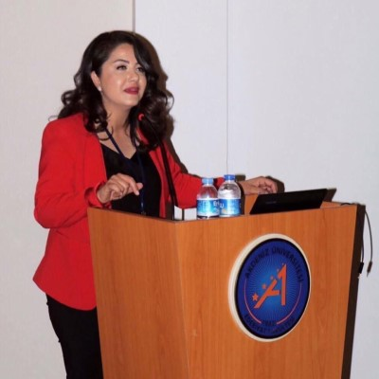
2021-2022 Dönemi Başarılarımız
Doç. Dr. Ekin KAYNAK ILTAR
* Felsefe Bölümü, Bilim Tarihi ve Felsefesi Ana Bilim Dalı Öğretim Üyesi
* Akdeniz Uygarlıkları Araştırma Enstitüsü, Akdeniz Ortaçağ Araştırmaları Ana Bilim Dalı Başkanı
Doçentlik sınavını kazanmıştır. Felsefe Bölümü ailesi olarak hocamızı kutlar, başarılarının devamını dileriz.

Slide 12
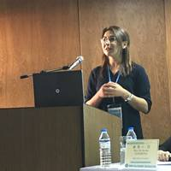
2021-2022 Dönemi Başarılarımız
Doç. Dr. AYŞEGÜL DOĞRUCAN
* Felsefe Bölümü, Türk-İslam Düşüncesi Tarihi Dalı Öğretim Üyesi
Doçentlik sınavını kazanmıştır. Felsefe Bölümü ailesi olarak hocamızı kutlar, başarılarının devamını dileriz.

Slide 13
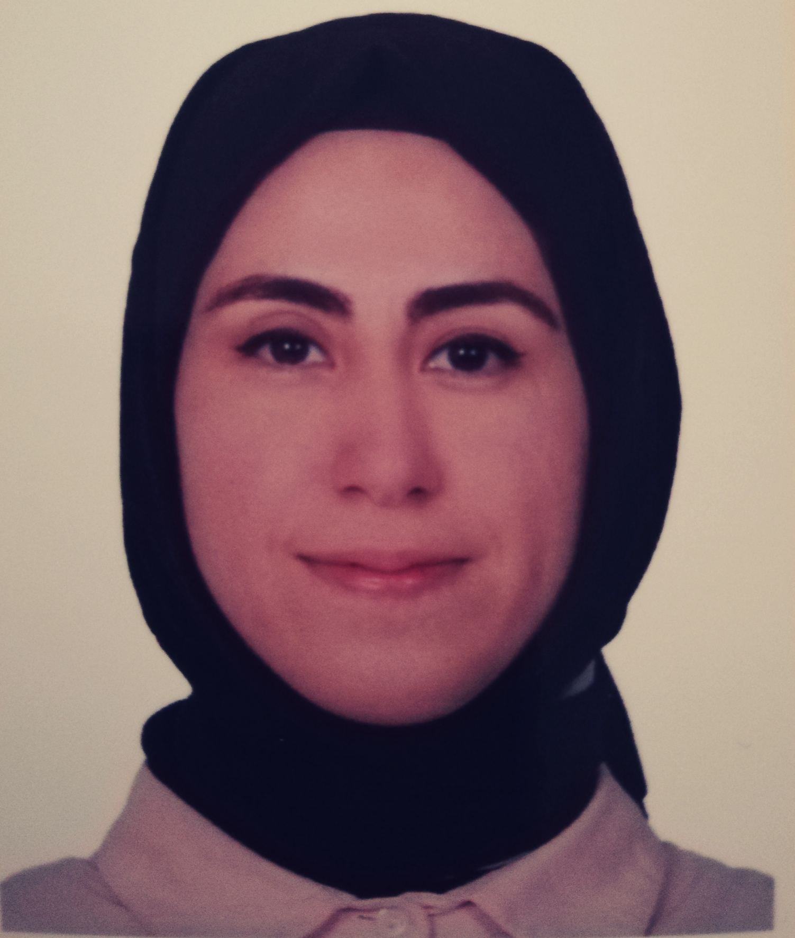
2021-2022 Dönemi Başarılarımız
Arş. Gör. İLİM ESRA EREK
Öğrencimiz İlim Esra Erek Bingöl Üniversitesi, Fen-Edebiyat Fakültesi, Bilim Tarihi Ana Bilim Dalına araştırma görevlisi olarak atanmıştır.
Felsefe Bölümü ailesi olarak öğrencimizi kutlar, başarılarının devamını dileriz.

Slide 14
Hedeflerimiz
01
02
03
5 yıl içinde lisans öğrencilerimizin önemli bir kısmını yabancı dilde felsefe metni okuyabilir düzeye getirmek.
Erasmus hareketliliğini
%100 artırmak.
Bölüm adıyla özdeşleşmek üzere, bir konferanslar dizisi başlatmak.

Slide 15
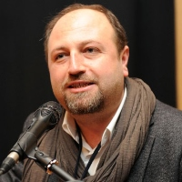
Prof. Dr. Çetin BALANUYE
Çalışma Alanları:
Modern Felsefe
Spinoza
Retorik ve Argümantasyon
Kıta Avrupası Felsefesi

Slide 16
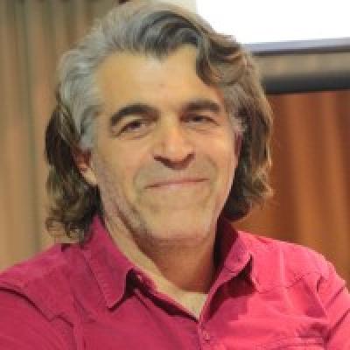
Prof. Dr. Hasan ASLAN
Çalışma Alanları:
Bilim Felsefesi
Çocuklar için Felsefe
Mantık
Sanatta Felsefe
Fenomenoloji

Slide 17
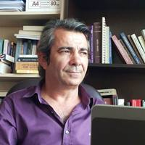
Prof. Dr. Şahin FİLİZ
Çalışma Alanları:
Etik
Felsefi Danışmanlık
Akademik Araştırma Teknikleri
İslam Felsefesi
Modern Türk Düşüncesi

Slide 18
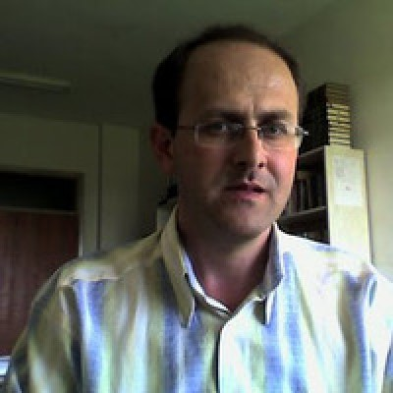
Prof. Dr. Süleyman DÖNMEZ
Çalışma Alanları:
Din Felsefesi
Zihin Felsefesi
Orta Çağ Felsefesi
İslam Felsefesi
Modern Türk Düşüncesi

Slide 19
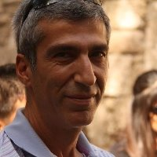
Doç. Dr. Şahin ÖZÇINAR
Çalışma Alanları:
Siyaset Felsefesi
Kıta Avrupası Felsefesi
Tarih Felsefesi
Hegel

Slide 20
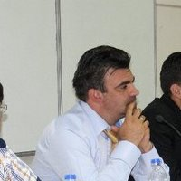
Doç. Dr. M. Fatih DOĞRUCAN
Çalışma Alanları:
Bilim Felsefesi
Modern Felsefe
Modern Türk Düşüncesi

Slide 21
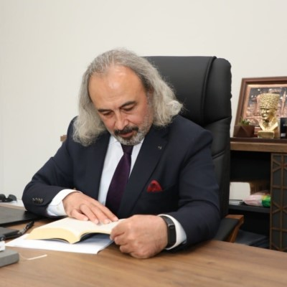
Doç. Dr. Önder BİLGİN
Çalışma Alanları:
Modern Felsefe
Siyaset Felsefsi
İlk Çağ ve Orta Çağ Felsefe Tarihi
Etik
Modern Türk Düşüncesi

Slide 22
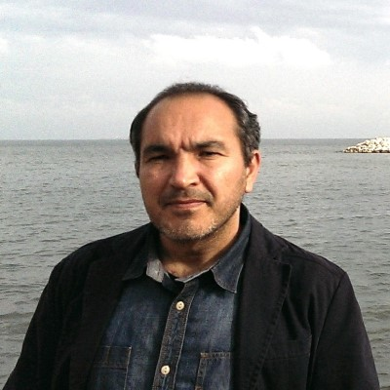
Doç. Dr. Eray YAĞANAK
Çalışma Alanları:
Çağdaş Felsefe
Siyaset Felsefesi
Etik
Hukuk Felsefesi

Slide 23
Doç. Dr. Ekin KAYNAK ILTAR
Çalışma Alanları:
Bilim Tarihi
Bilim Felsefesi
İlk Çağ Felsefesi
Felsefede Kadın
Sanat Felsefesi

Slide 24
Doç. Dr. Ekin KAYNAK ILTAR
Çalışma Alanları:
İletişim Felsefesi
Dil Felsefesi
Modern Türk Düşüncesi
İslam Felsefesi

Slide 25
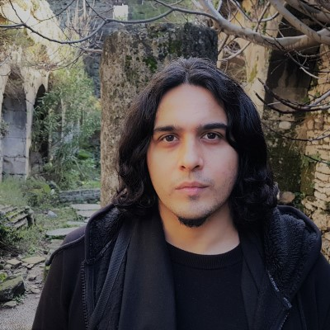
Dr.Öğr.Üyesi A. Bilge ÖZTÜRK
Çalışma Alanları:
Çağdaş Epistemoloji
Matematiksel Mantık
Analitik Felsefe

Slide 26
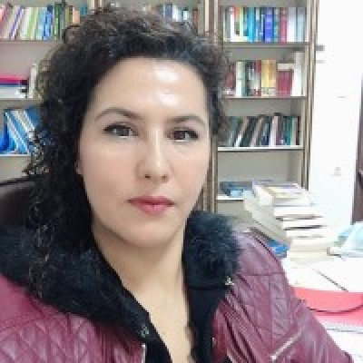
Dr.Öğr.Üyesi Özlem TOPCAN
Çalışma Alanları:
Felsefede Kadın
Feminizm
Mitoloji
Din Felsefesi

Slide 27
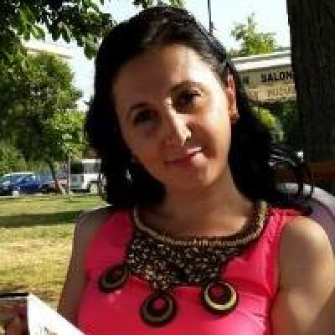
Öğr. Gör. Serpil SATI
Çalışma Alanları:
Mantık
İlk Çağ Felsefesi
Sofistler

Slide 28
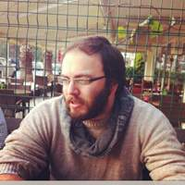
Arş. Gör. Orkan ERNALBANT
Çalışma Alanları:
Zaman Felsefesi
Çağdaş Felsefe

Slide 29
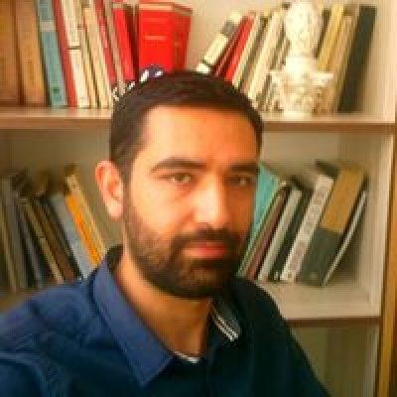
Arş. Gör. Serdar SAKINMAZ
Çalışma Alanları:
İlk Çağ Felsefesi
Siyaset Felsefesi

Slide 30
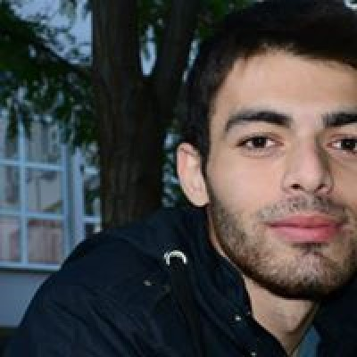
Arş. Gör. Mehmet TÜKENMEZ
Çalışma Alanları:
Tarih Felsefesi
Siyaset Felsefesi
Eğitim Öğretim Döneminiz Sınıf Danışmanınız Arş. Gör. Mehmet TÜKENMEZ Hocamızdır.

Slide 31
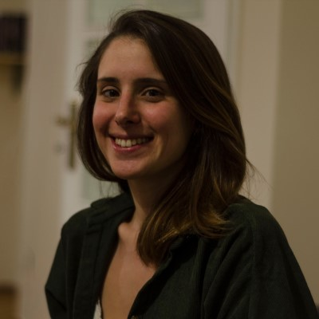
Arş. Gör. Ece UZCAN
Çalışma Alanları:
Etik
Zihin Felsefesi
Fenomenoloji

Slide 32
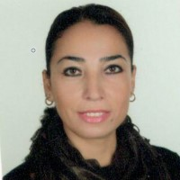
Ve... Bölüm Sekreterimiz Bölüm Öğrenci İşleri Sorumlumuz
Fatoş NAZ

Slide 33
Oryantasyon Toplantısına Katılımınız için teşekkür ederiz...
Felsefe Bölümü Ailesi
http://felsefe.akdeniz.edu.tr

